Slide 1
1
3
Leçon 7
Les concepts de base de la géométrie dans le plan
Tâche 3
Reconnaître et construire les polygones

Slide 4




Slide 5
DS
Correction devoir surveillé Période 2
: Les concepts de base de la géométrie dans le plan
Leçon 7
Tache 1
Reconnaître et construire les objets géométriques de base
Tâche 2
Reconnaître et construire les angles
Tâche 3
Reconnaître et construire les polygones
Tâche 4
Déterminer la distance d’un point à une droite et la distance entre deux droites parallèles

Slide 6
Reconnaître et construire les polygones
sommet
côté
Diagonale
Triangle,quadrilatère
Dans un polygone le nombre de côtés est le même que le nombre de sommet
On nomme un polygone suivant le nombre de ses côtés ;
Une diagonale est un segment reliant deux sommets non consécutifs ;

Slide 7
la pratique guidée collective
Par quoi se caractérise ?
L’enseignant pose plusieurs questions aux élèves pour vérifier leur compréhension. Ces questions se rapportent à la tâche qui a été modelée. L’enseignant peut donner des indices ou faire des rappels pour aider les élèves.
Tous les élèves doivent réfléchir et produire une réponse
L’enseignant peut demander à un élève de partager sa réponse avec la classe et de la justifier. Ensuite, la réponse est discutée par toute la classe.
Maintenir un rythme soutenu et poser plusieurs questions de vérification
Accorder un temps suffisant de réflexion aux élèves
Lire la consigne ou la question aux élèves à haute voix (et l’expliquer si nécessaire)
Donner des indices aux élèves:
  « Rappelez-vous comment j’ai fait tout à l’heure: Je dois d’abord … »
  « N’oubliez pas de faire attention à …. »
Demander toujours aux mêmes élèves de participer et ignorer certains élèves
Collecter les réponses dès que quelques élèves ont fini
Ne pas demander aux élèves de justifier leurs réponses
Se contenter de demander au reste de la classe « est-ce que vous avez bien compris? » ou « est-ce que tout le monde est d’accord? »
Donner rapidement les réponses aux questions sans observer les réponses des élèves
« Banque des pratiques pédagogiques efficaces »

Slide 9
10 min

Slide 10

Bonjour! Prêts pour démarrer notre séance? Allons-y!

Slide 11
2 min

Slide 12



Qui peut me rappeler la signification de ces icônes?
Demander à 3 élèves au hasard

Slide 13
L’enseignant incite les élèves à prendre conscient de ces comportement en classe
Je participe activement.
Je lève la main pour participer
Je prête attention quand l’enseignant parle
Je prête attention quand d’autres camarades répondent à l’enseignant

Slide 14

Voici une situation en classe. Que remarquez-vous ? Ce comportement est-il approprié ? Pourquoi ? Que faudrait-il améliorer ou changer ?
Demander à 3 élèves au hasard en justifiant leurs réponses

Slide 15
C’est un mauvais comportement. L’élève n’est pas attentif.
L’enseignant précise que les distracteurs perturbent l’attention et la concentration
L'élève est distrait pendant l'explication : il regarde ailleurs et ne prête pas attention à l'enseignant.

Slide 16

Voici le comportement attendu
L’attention et la concentration sont essentielles pour l’apprentissage
La reconcentration passe aussi par le corps. Changer de posture envoie un signal d'alerte au cerveau pour l'inciter à écouter.

Slide 18

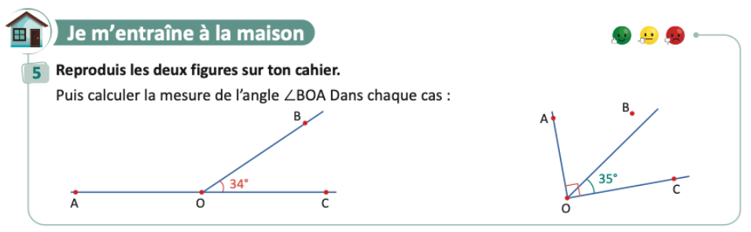
On commence par la correction de l’exercice maison de la séance précédente.
L’enseignant contrôle les réalisations d’un échantillon d’élèves avant de passer à la correction au tableau
Page : 9

Slide 20

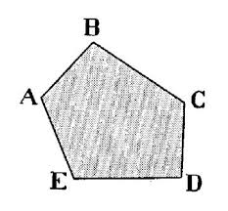
Complétez:
L'enseignant accorde 30 secondes de réflexion aux élèves. Ensuite, il leur demande de consigner leurs réponses sur les ardoises.
Complétez
Dans le polygone ci-après , le segment AB
est un ……………….

Slide 21
Rappelez vous, un côté est un segment reliant deux sommets consécutifs.
L'enseignant affiche et explique la solution. Il donne ensuite le feedback ciblé en attirant l'attention des élèves sur les erreurs les plus fréquentes
Dans le polygone ci-après , le segment AB
est appelé un côté

Slide 22
Complétez:
L'enseignant accorde 30 secondes de réflexion aux élèves. Ensuite, il leur demande de consigner leurs réponses sur les ardoises.
Complétez
Dans le polygone ci-après , le segment AC
est une ……………….

Slide 23
Rappelez vous, une diagonale est un segment reliant deux sommets non consécutifs :
L'enseignant affiche et explique la solution. Il donne ensuite le feedback ciblé en attirant l'attention des élèves sur les erreurs les plus fréquentes
Dans le polygone ci-après , le segment AC
est une diagonale

Slide 24

Répondez par vrai ou faux:
L'enseignant accorde 30 secondes de réflexion aux élèves. Ensuite, il leur demande de consigner leurs réponses sur les ardoises.
La figure suivante est un polygone :
Vrai
Faux

Slide 25
Voici la réponse : un polygone est une ligne brisée fermée
L'enseignant affiche et explique la solution. Il donne ensuite le feedback ciblé en attirant l'attention des élèves sur les erreurs les plus fréquentes
………………….
La figure suivante est un polygone :
Faux

Slide 26

Répondez par vrai ou faux.
L'enseignant accorde 30 secondes de réflexion aux élèves. Ensuite, il leur demande de consigner leurs réponses sur les ardoises.
La figure suivante est un polygone :
Vrai
Faux

Slide 27
Voici la réponse : un polygone est une ligne brisée fermée
L'enseignant affiche et explique la solution. Il donne ensuite le feedback ciblé en attirant l'attention des élèves sur les erreurs les plus fréquentes
La figure suivante est un polygone :
Faux

Slide 28
Rappelez vous :
L’enseignant explique en donnant d autres exemples si nécessaire:
Un polygone est une ligne brisée fermée
Dans un polygone :
Un côté est un segment reliant deux sommets consécutifs
Une diagonale est un segment reliant deux sommets non consécutifs

Slide 29
2 min

Slide 30

Exprimez vos avis:
L’enseignant donne 30s aux élèves pour réfléchir, puis invite deux ou trois d'entre eux à répondre.
Dans un polygone, le nombre de sommets est toujours égale au nombres de côtés ?

Slide 31
A la fin de cette séance, vous serez capables de
L’enseignant attire l’attention des élèves sur la tâche.
Reconnaître et construire les polygones

Slide 32
Définitions et propriétés

Slide 33
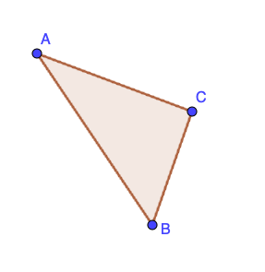
Voici un polygone :
L’enseignant identifie les sommets ,les côtés , les diagonales puis donne le nom du polygone :
Dans le polygone ABC ci-après:
ses sommets sont les points : A;B et C
3 sommets
ses côtés sont les segments : AB;BC et CA
3 côtés
ses diagonales : aucune
Ce polygone est appelé triangle

Slide 34
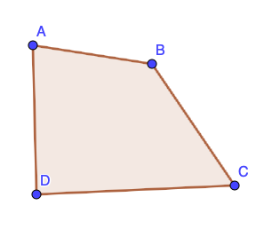
Voici un autre polygone :
L’enseignant identifie les sommets ,les côtés , les diagonales puis donne le nom du polygone :
Dans le polygone ABCD ci-après:
ses sommets sont : A;B , C et D
4 sommets
ses côtés sont : AB;BC , CD et DA
4 côtés
ses diagonales sont : AC et BD
2 diagonales
Ce polygone est appelé quadrilatère

Slide 35
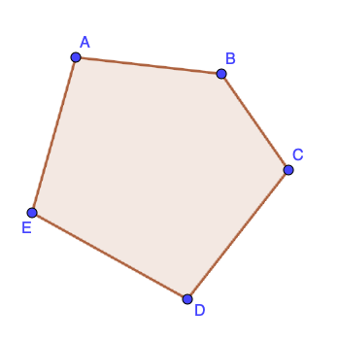
Voici un autre polygone :
L’enseignant identifie les sommets ,les côtés , les diagonales puis donne le nom du polygone :
Dans le polygone ABCDE ci-après:
ses sommets sont : A;B , C , D et E
ses côtés sont : AB;BC , CD , DE et EA
ses diagonales sont : AC ; AD ; BD;BE et CE

Slide 37
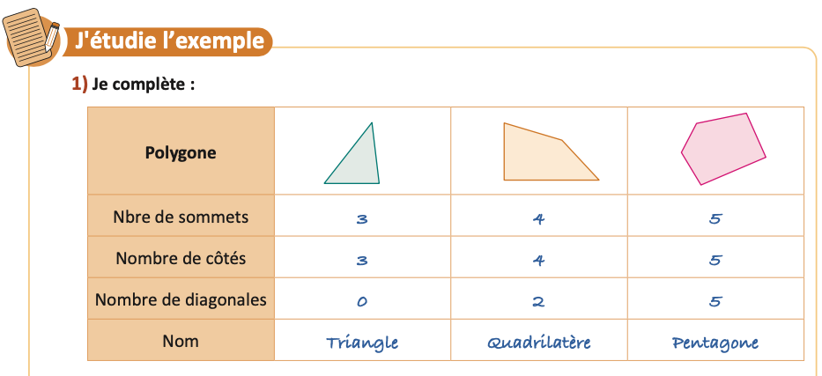
Je vous montre comment je nomme les polygones suivant leur nombre de côtés:
Verbaliser le raisonnement à chaque étape
3
4
5
3
4
5
0
2
5
triangle
quadrilatère
pentagone

Slide 38
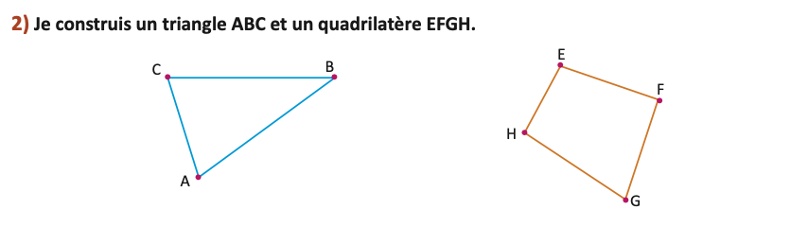
Je vous montre maintenant comment construire un polygone:
L’enseignant explique et trace les polygones sur le tableau en insistant sur l’ordre des sommets du quadrilatère :

Slide 40
Complétez:
L'enseignant accorde 30 secondes de réflexion aux élèves. Ensuite, il leur demande de consigner leurs réponses sur les ardoises.
Complétez:
Un triangle a ……sommets et …..côtés

Slide 41
𝐕𝐨𝐢𝐜𝐢 𝐥𝐚 𝐫é𝐩𝐨𝐧𝐬𝐞.
L'enseignant explique pourquoi et trace quelques triangles à main levée si c’est nécessaire .
Un triangle a 3 sommets et 3 côtés

Slide 42
Complétez:
L'enseignant accorde 30 secondes de réflexion aux élèves. Ensuite, il leur demande de consigner leurs réponses sur les ardoises.
.
Complétez:
Un quadrilatère a ……sommets et …..côtés

Slide 43
𝐕𝐨𝐢𝐜𝐢 𝐥𝐚 𝐫é𝐩𝐨𝐧𝐬𝐞.
L'enseignant explique pourquoi et trace quelques quadrilatères à main levée si c’est nécessaire .
Un quadrilatère a 4 sommets et 4 côtés

Slide 44
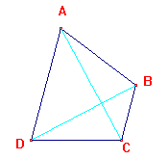
Complétez:
L'enseignant accorde 30 secondes de réflexion aux élèves. Ensuite, il leur demande de consigner leurs réponses sur les ardoises.
Complétez:
Dans le quadrilatère ABCD suivant :
Le segment DB est …………

Slide 45
𝐕𝐨𝐢𝐜𝐢 𝐥𝐚 𝐫é𝐩𝐨𝐧𝐬𝐞: une diagonale est un segment reliant deux sommets non consécutifs.
L'enseignant explique et nomme l’autre diagonale .
Dans le quadrilatère ABCD suivant :
Le segment DB est une diagonale

Slide 46
Complétez:
L'enseignant accorde 30 secondes de réflexion aux élèves. Ensuite, il leur demande de consigner leurs réponses sur les ardoises.
Un triangle n’a pas de diagonales
Vrai
Faux

Slide 47
𝐕𝐨𝐢𝐜𝐢 𝐥𝐚 𝐫é𝐩𝐨𝐧𝐬𝐞 : deux côtés quelconques d’un triangle sont toujours consécutifs
L'enseignant explique pourquoi.
Un triangle n’a pas de diagonales
Vrai

Slide 48
Complétez:
L'enseignant accorde 30 secondes de réflexion aux élèves. Ensuite, il leur demande de consigner leurs réponses sur les ardoises.
Un quadrilatère a toujours deux diagonales
Vrai
Faux

Slide 49
𝐕𝐨𝐢𝐜𝐢 𝐥𝐚 𝐫é𝐩𝐨𝐧𝐬𝐞.
L'enseignant explique pourquoi et trace à la main d’autres quadrilatères .
Un quadrilatère a toujours deux diagonales
Vrai

Slide 51


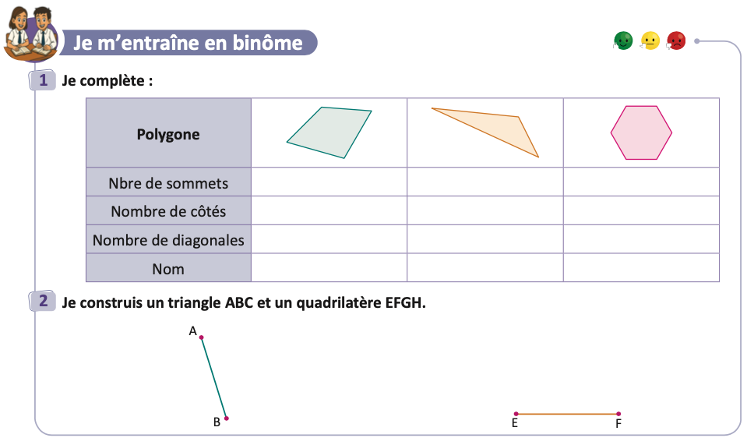
Travaillez individuellement puis discutez en binômes vos réponses.
L'enseignant accorde 2 min au travail individuel puis une minute de discussion. Il circule pour contrôler et donner des indications en cas de besoin.
Page 11

Slide 52
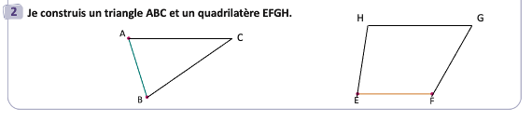
Prenez la correction sur vos livrets.
L'enseignant explique et insiste sur l’ordre des sommets du quadrilatère :.
4
3
6
4
3
6
2
0
6
quadrilatère
triangle
Hexagone

Slide 53
7 min

Slide 54
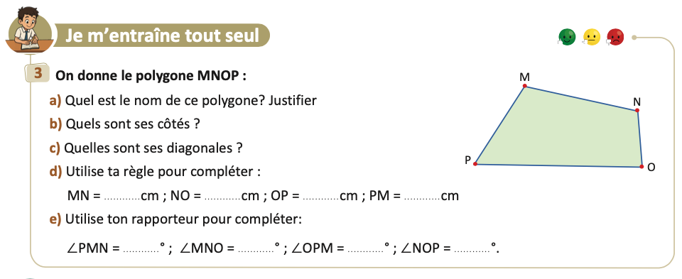
Prenez votre livret et votre crayon, puis répondez individuellement aux exercices. Vous avez 10 min
L’enseignant vérifie les productions des élèves, donne une aide individuelle en cas de difficulté et oriente les élèves ayant terminé vers le défi.
Page 11

Slide 55

Le temps est terminé. Voyons ensemble la solution des exercices.
L’enseignant accorde 5 min pour donner l’occasion aux élèves de présenter leurs productions et corrige au tableau.
Temps Écoulé

Slide 57

Qui peut me dire ce que nous avons appris aujourd’hui?
L’enseignant encourage les élèves à dire avec leurs propres mots ce qu’ils ont appris

Slide 58
Dans cette séance nous avons appris :
L’enseignant donne un rappel de la séance.
Construire un polygone
Reconnaître un sommet ;un côté ; une diagonale d’un polygone
Reconnaître une diagonale

Slide 59
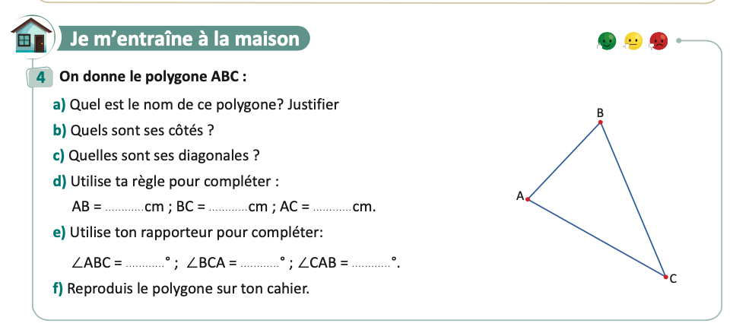
Voici l’exercice à faire à la maison pour la séance prochaine.
L’enseignant incite les élèves à faire l’exercice à la maison, puis clôt la séance..

Slide 60


C’est la fin de notre séance. N’oubliez pas de réviser votre leçon.
L’enseignant incite les élèves à faire l’exercice à la maison, puis clôt la séance..

